Slide 1
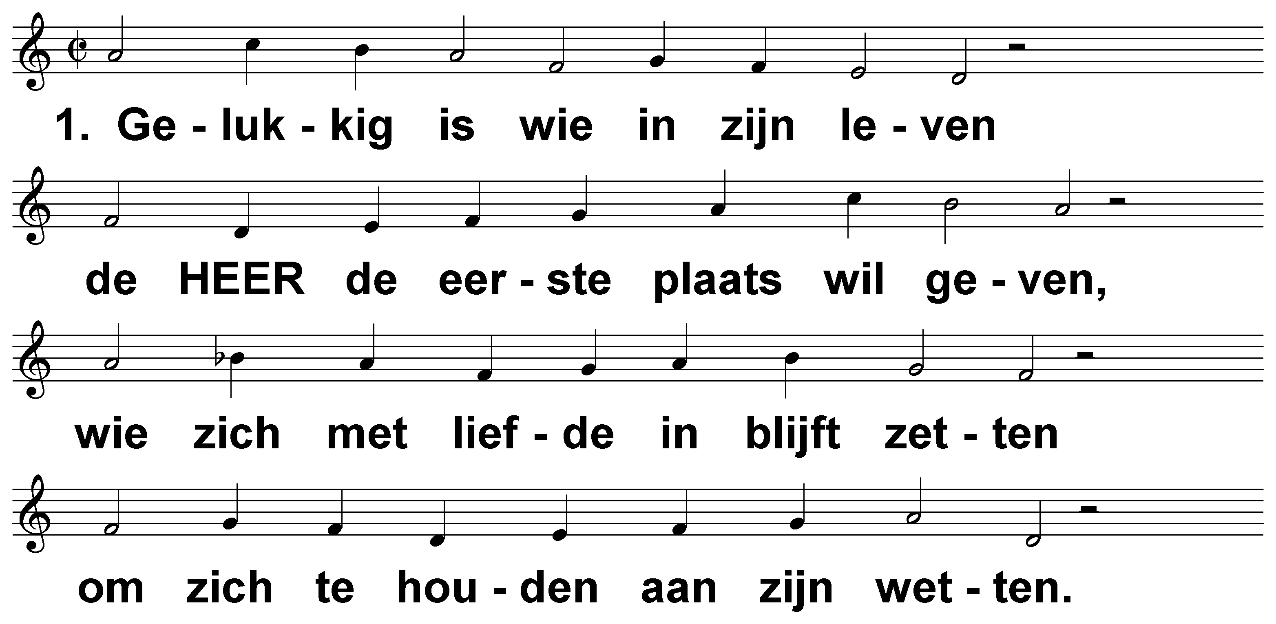
Psalm 112 (DNP) t. A.J. Molenaar; m. Genève 1562

Slide 2
Psalm 112 (DNP) t. A.J. Molenaar; m. Genève 1562

Slide 3
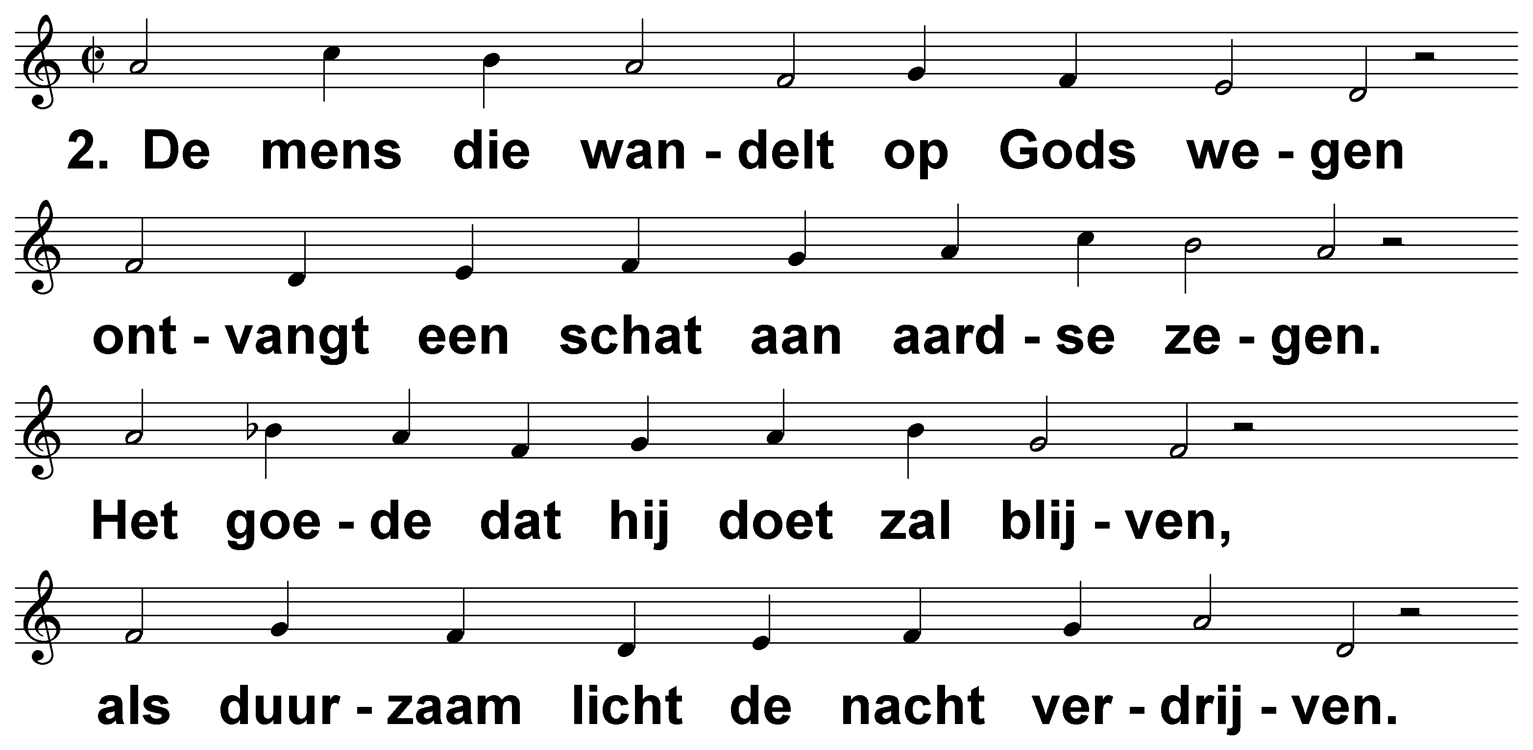
Psalm 112 (DNP) t. A.J. Molenaar; m. Genève 1562

Slide 4
Psalm 112 (DNP) t. A.J. Molenaar; m. Genève 1562

Slide 5
Psalm 112 (DNP) t. A.J. Molenaar; m. Genève 1562

Slide 6
Psalm 112 (DNP) t. A.J. Molenaar; m. Genève 1562

Slide 7
Psalm 112 (DNP) t. A.J. Molenaar; m. Genève 1562

Slide 8
Psalm 112 (DNP) t. A.J. Molenaar; m. Genève 1562

Slide 9
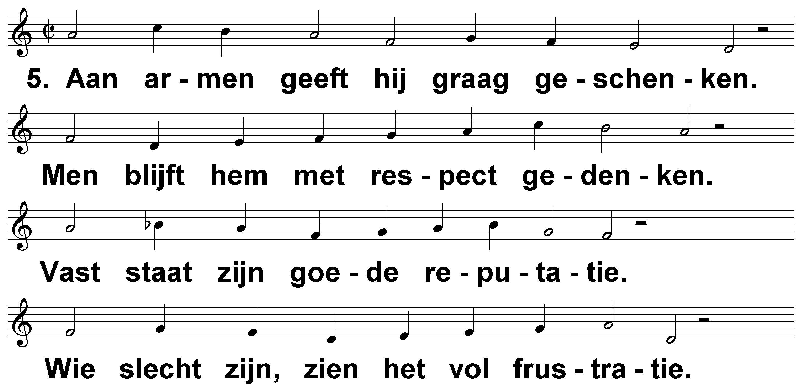
Psalm 112 (DNP) t. A.J. Molenaar; m. Genève 1562

Slide 10
Psalm 112 (DNP) t. A.J. Molenaar; m. Genève 1562

